Slide 1

Programování
Úvodní hodina

Slide 2
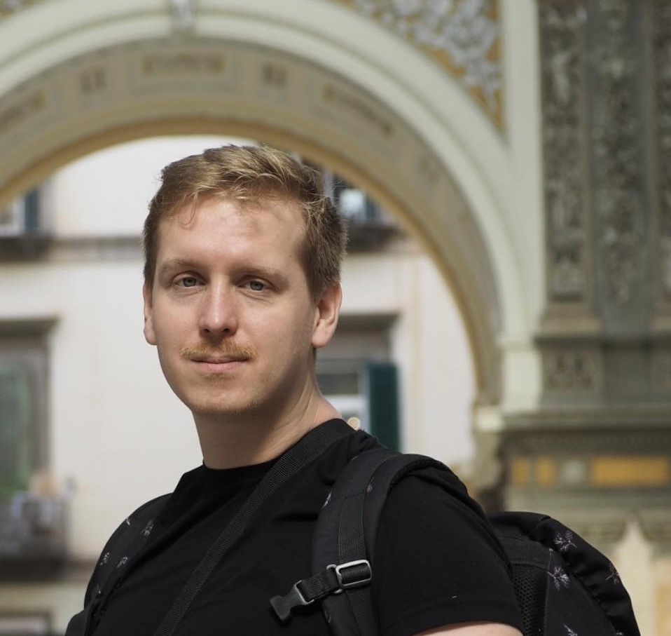
Představení
Bc. David Sládeček
sladecek@hradebni.cz
QA Engineer v CleverFarm a.s.
www.cleverfarm.cz
Kabinet
Naproti učebně LV4

Slide 3
Struktura výuky
Teoretické hodiny
Teorie programování v jazyce C#
Analýza a návrh algoritmů
Praktické hodiny
Procvičování programových konstrukcí
Návrh a implementace aplikací

Slide 4
Studijní materiály

Slide 5
Podmínky pro klasifikaci
Odevzdaný a ohodnocený seminární/týmový projekt
Ústní zkoušení
Napsání a odevzdání 50% testů pro jednotlivé váhy
Odevzdané domácí úlohy
Aktivní přístup v hodinách

Slide 6
Tematický plán 1. ročník

Slide 7



Prostředí, jazyk, nástroje
C#/.NET
Visual Studio
GitHub

Slide 8

Kahoot!
Aplikace pro tvorbu kvízů
Opakování a procvičování látky
Možnost získat bonusové známky

Slide 9

Předpoklad dobrého programátora
Chuť objevovat a učit se
Analytické myšlení
Logické uvažování
Znalost matematiky
Schopnost algoritmizace
Vytrvalost a píle

Slide 10
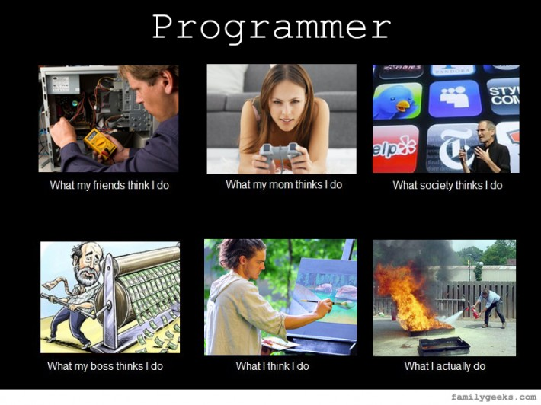
Programování v kostce

